Slide 1
Front-End Developer 07
Radovan Ostojić

Slide 2
Sadržaj časa
Java Script
Coding challenge 3 – petlje
Loops – petlje u JavaScriptu

Slide 3
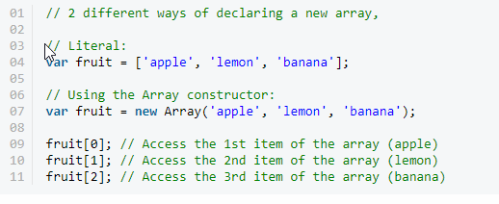
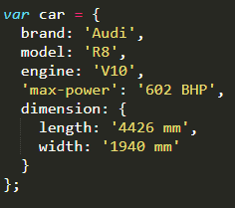
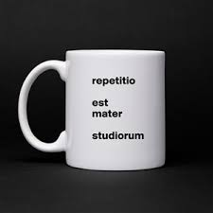
Ponavljanje je majka znanja ☺
Objekti - sintaksa
Nizovi - sintaksa

Slide 4
Sekcija
JavaScript
Lekcija
for and while loops

Slide 5


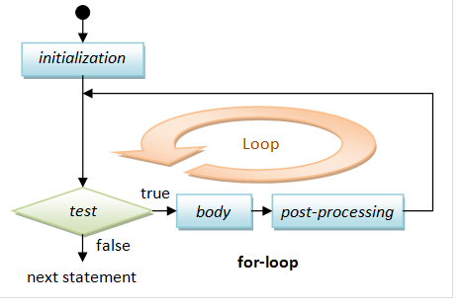

for loop

Slide 6

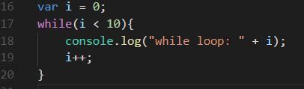
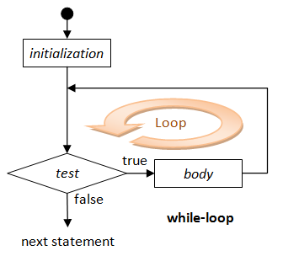
while loop

Slide 7
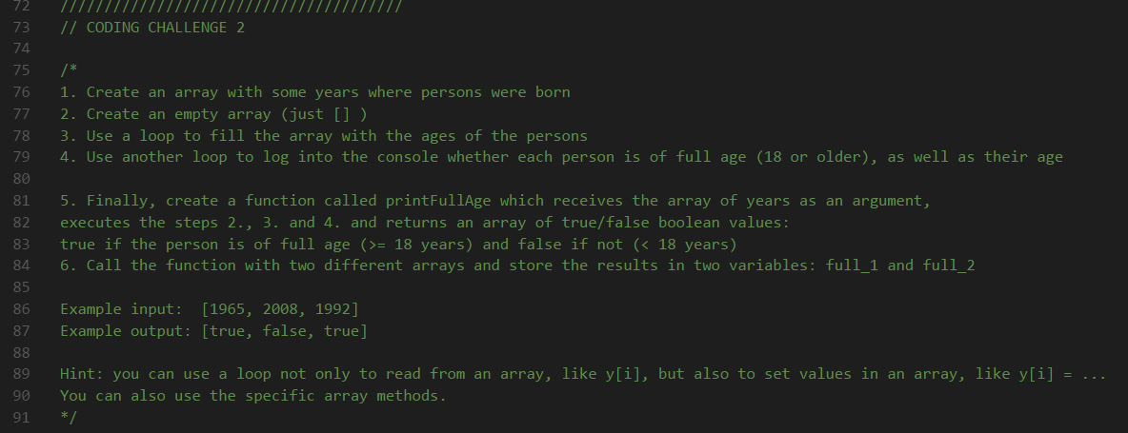
Coding challenge 03

